Slide 1

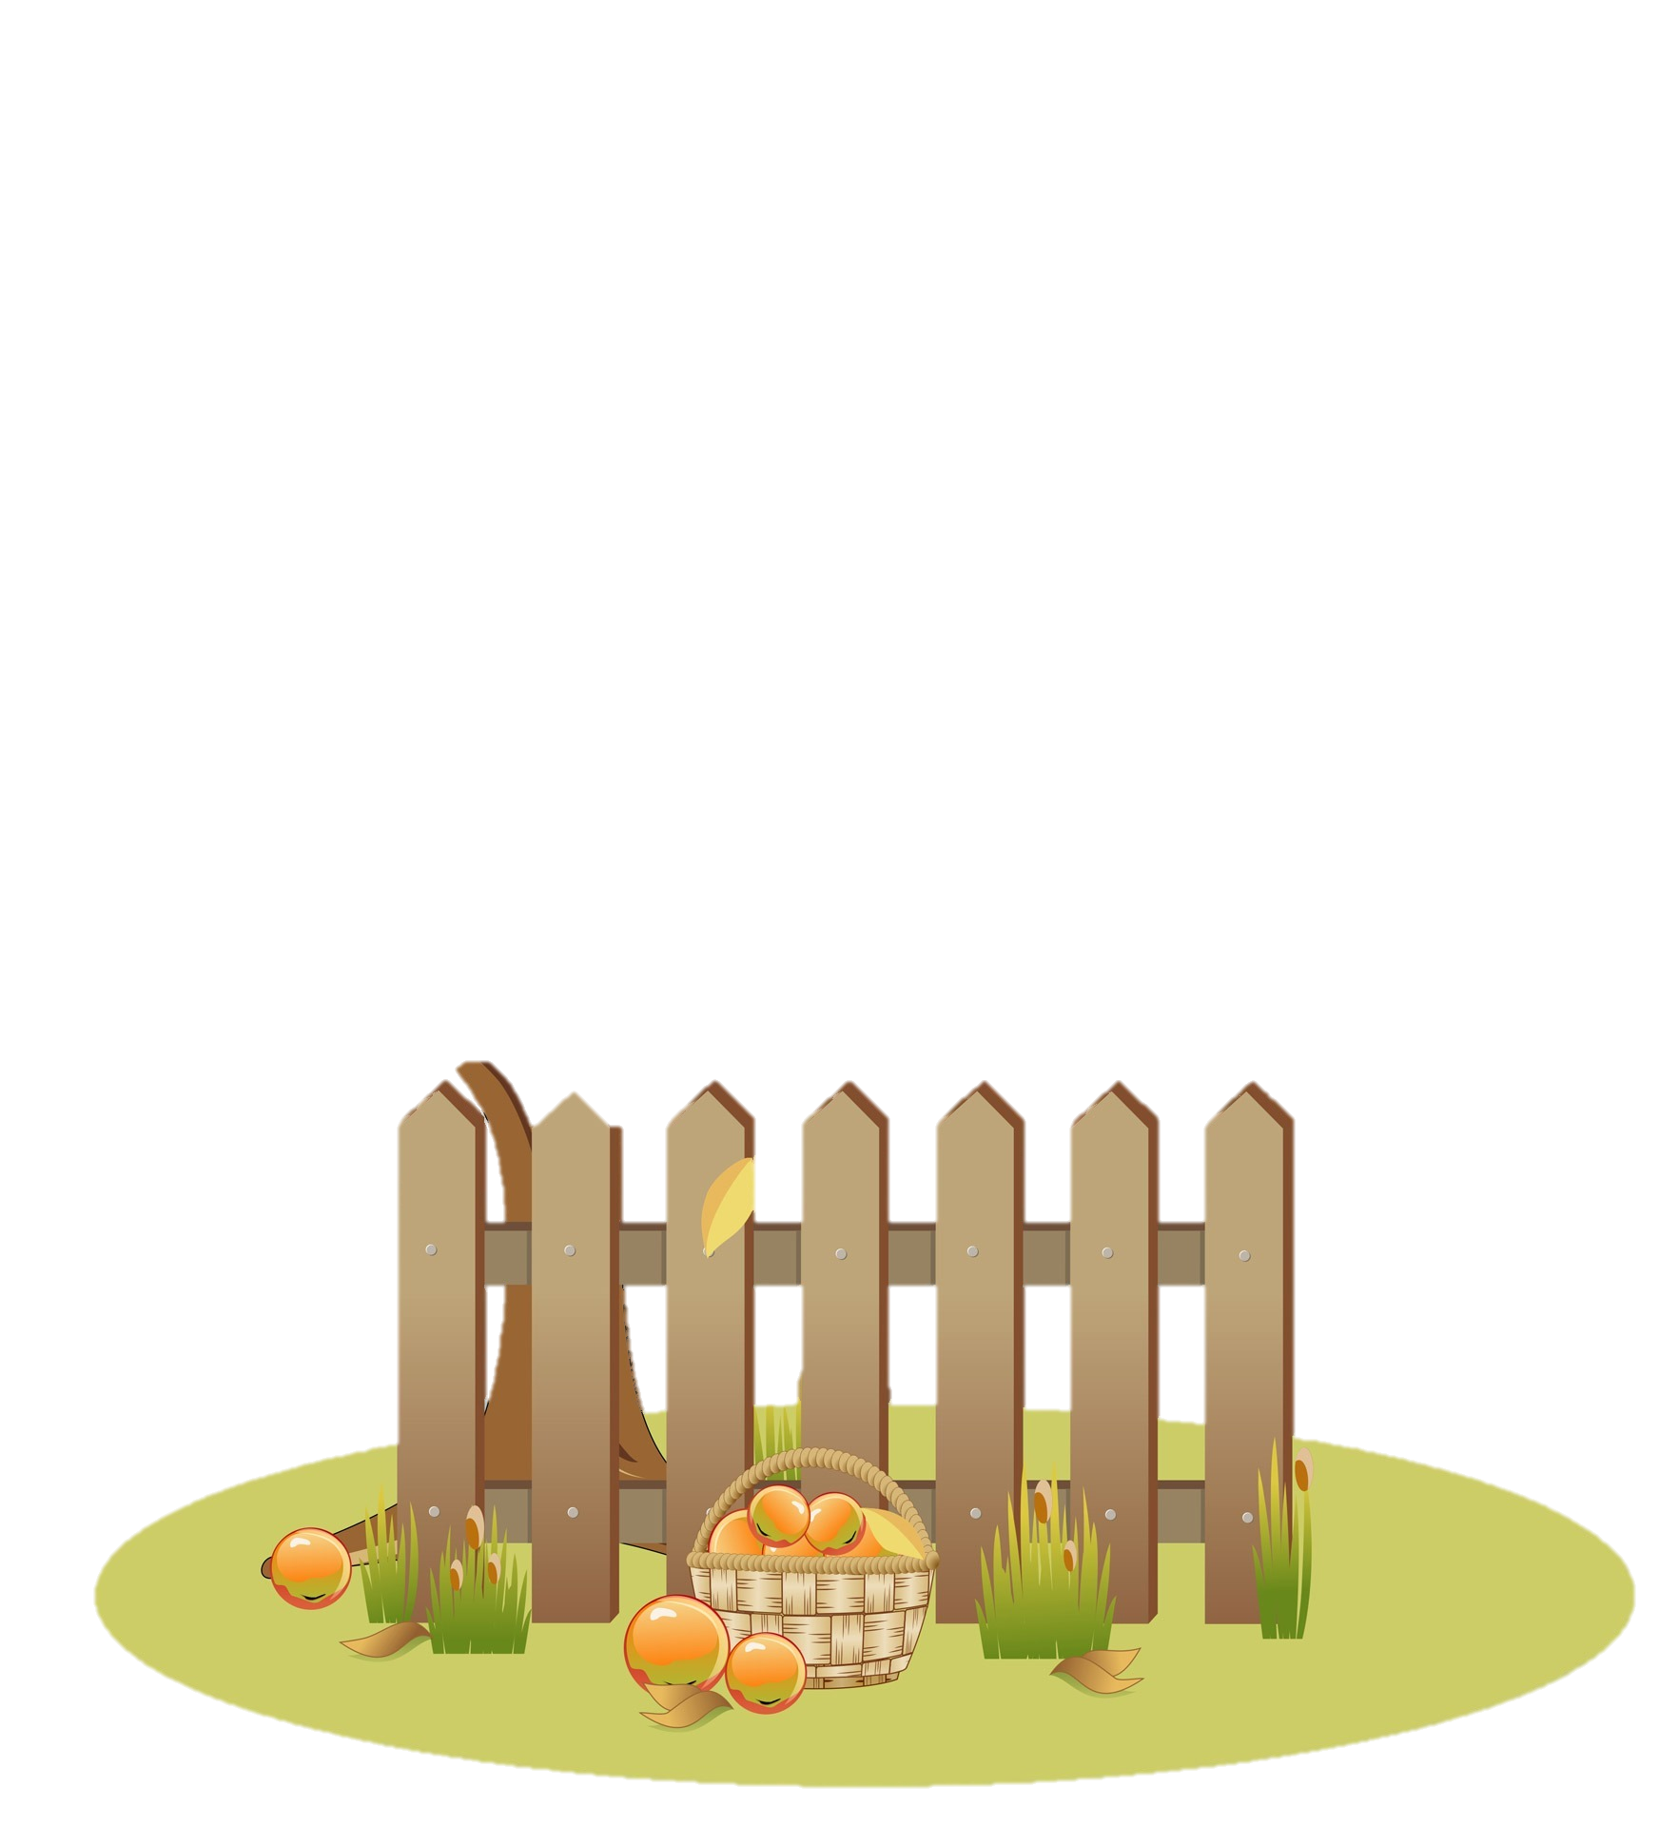

Trường Tiểu học Quốc Tuấn
KHOA HỌC
SẮT, GANG, THÉP
GV: Vũ Thị Hương Giang

Slide 2
  01
KHỞI ĐỘNG

Slide 3




Slide 4
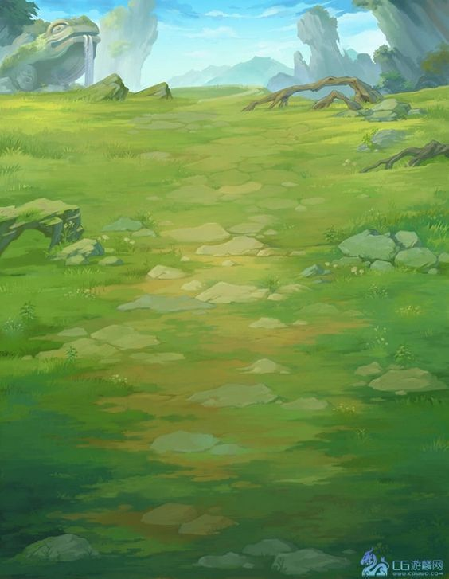
Khu vườn kì diệu này rất đặc biệt. Mọi thứ đều có thể “biến hình”. Nhiệm vụ của con là trả lời đúng câu hỏi mà vật con chọn đưa ra. Tương ứng với mỗi câu trả lời đúng, vật ấy sẽ tăng cấp, ngược lại nó sẽ bị giáng cấp đấy nhé.

Slide 5
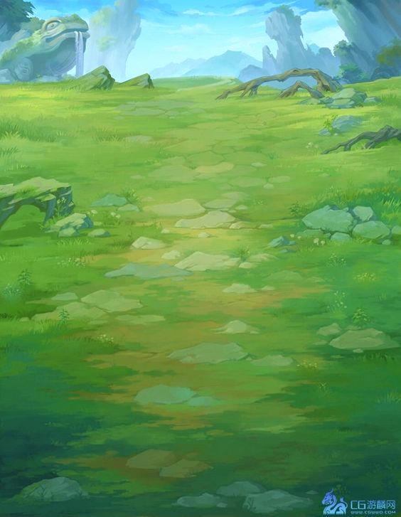
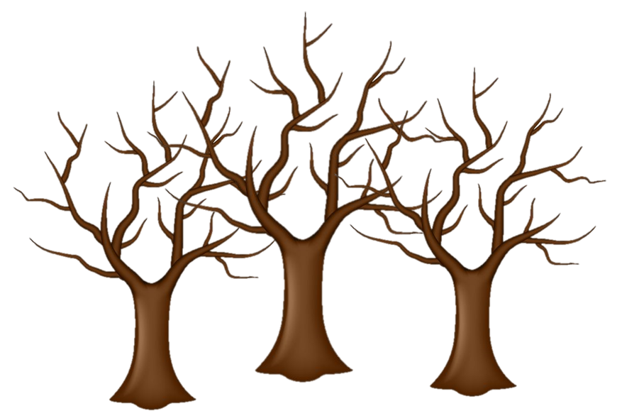

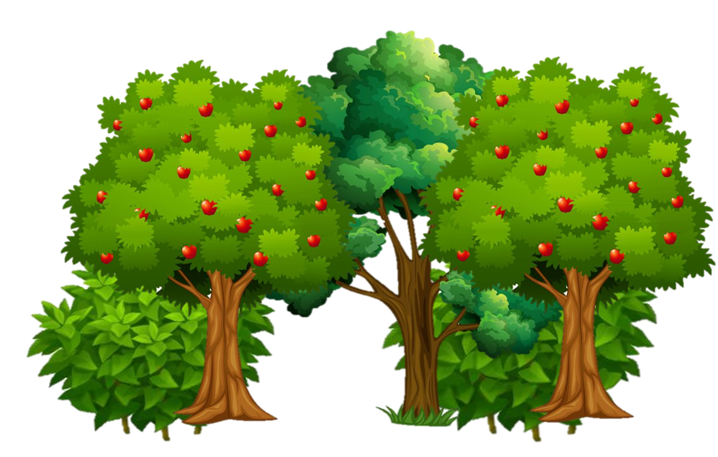

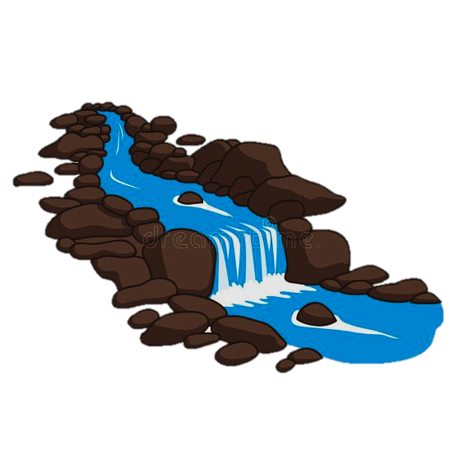
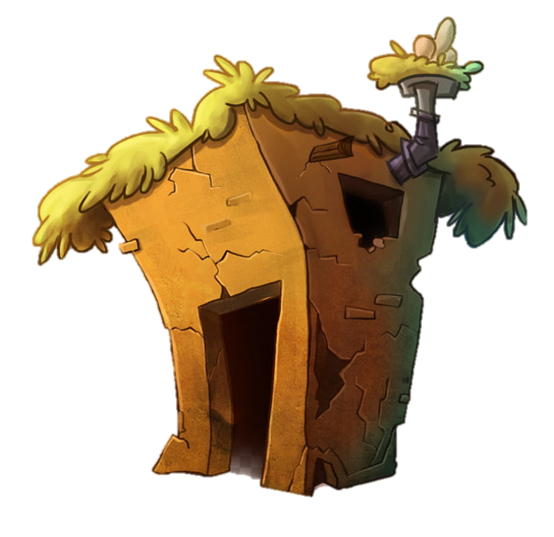


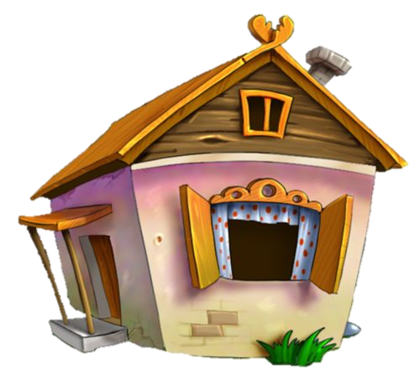




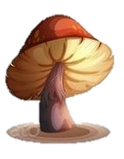
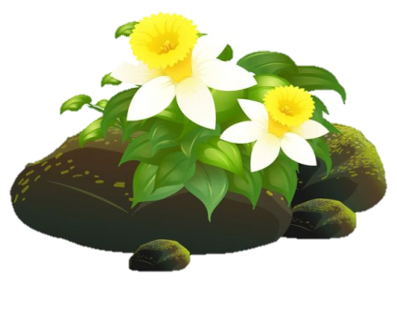
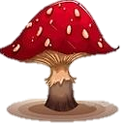
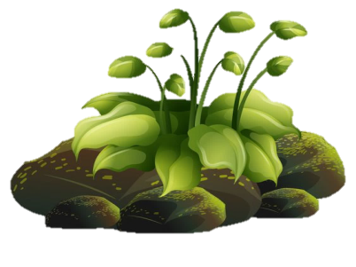
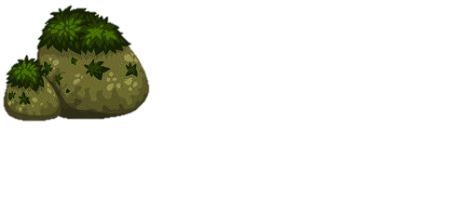
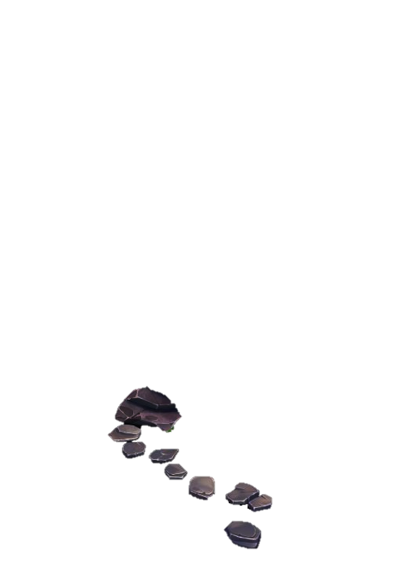







Slide 6

Câu hỏi 1: Tính chất nào sau đây là của tre?
A. Mềm, tính đàn hồi cao, dẻo.
B. Tính đàn hồi cao, cứng, bền.
C. Cứng, không đàn hồi, bền.
D. Tính đàn hồi cao, cứng, bền.

Slide 7
Câu hỏi 2: Đồ vật nào sau đây được làm từ tre, mây, song?
A. Cái ly, đòn gánh, cái tủ,…
B. Cái chổi, bình hoa, cái tủ.
C. Đòn gánh, cái rổ, bàn ghế tiếp khách
D. Cái tủ, cái bàn, cái bát.

Slide 8
Câu hỏi 3: Câu trả lời đúng là:
A. Tre là cây mọc đứng, cao khoảng 10-15m, thân rỗng và nhiều đốt
B. Tre là cây mọc đứng, thân gỗ dài, phân nhánh, hình trụ
C. Tre là cây mọc đứng, thân gỗ dài, phân nhánh, hình trụ.
D. Tre thân gỗ, , mọc thành nhóm.

Slide 9
KHOA HỌC
SẮT, GANG, THÉP

Slide 10
Nắm được nguồn gốc, tính chất
Ứng dụng
Cách bảo quản
Yêu cầu cần đạt
Vận dụng thực tế

Slide 11
  02
KHÁM PHÁ

Slide 12

NGUỒN GỐC VÀ TÍNH CHẤT
Xem SGK tr48
Đọc thông tin và nêu nguồn gốc, tính chất của sứt, gang, thép
Xem video
Ghi chép

Slide 13
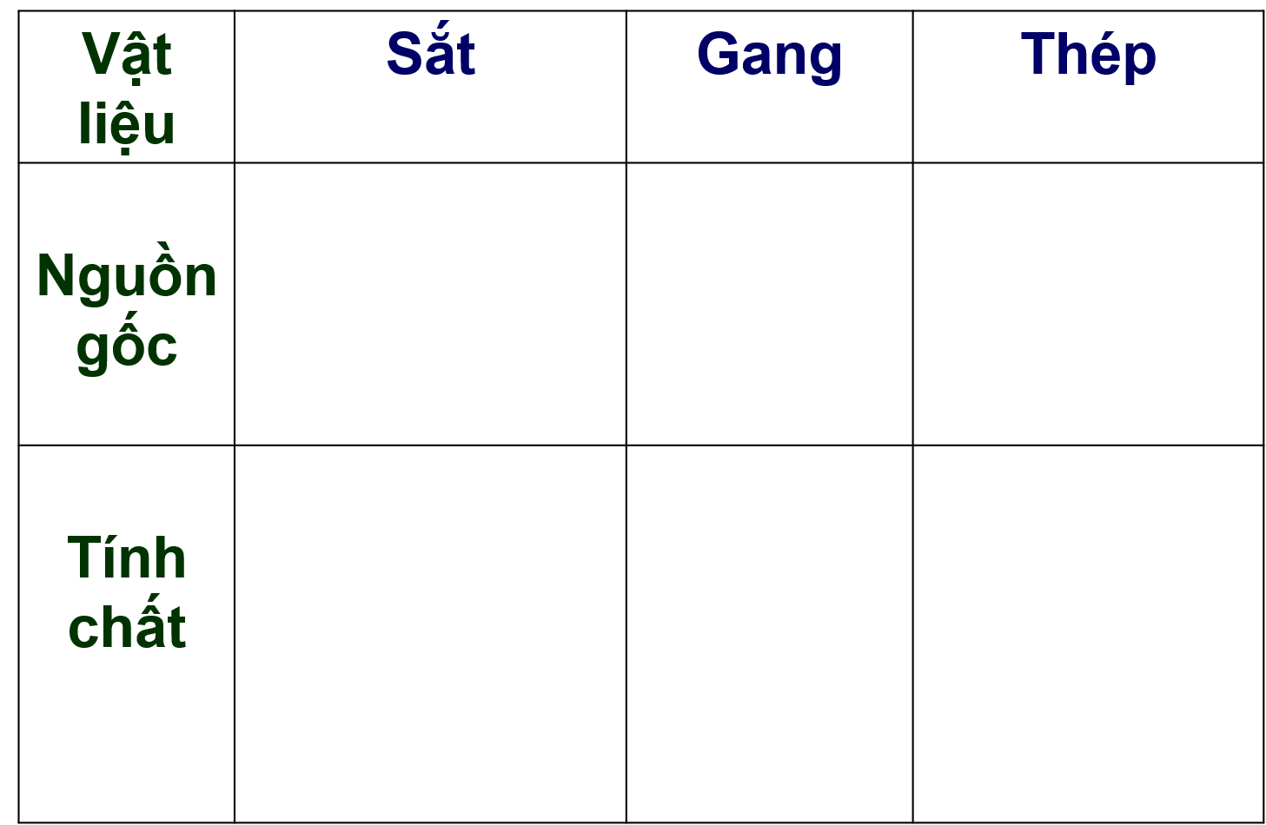
Nguồn gốc, tính chất của sắt, gang, thép :
Có trong thiên thạch và trong quặng sắt.
Hợp kim của sắt vá các-bon
Hợp kim của sắt và các-bon.
(ít các-bon hơn gang) và thêm 1 số chất khác.
- Dẻo, dễ uốn, dễ kéo thành sợi, dễ rèn, dập;
- Có màu trắng xám, có ánh kim.
- Cứng, giòn không thể uốn hay kéo thành sợi.
- Cứng, bền, dẻo.
- Có loại bị gỉ trong không khí ẩm, có loại không.

Slide 14
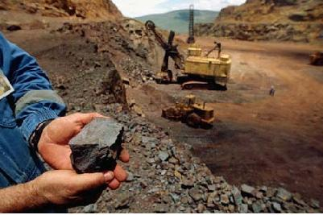
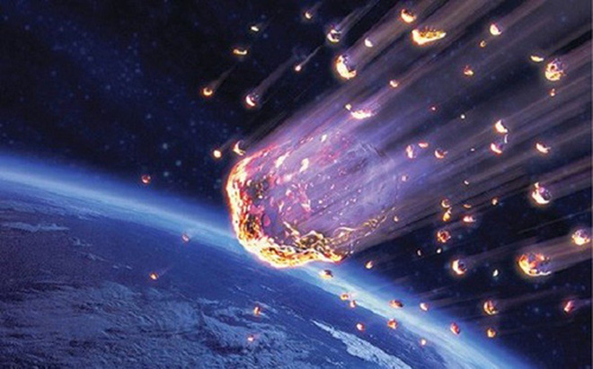
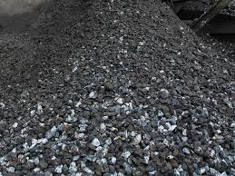
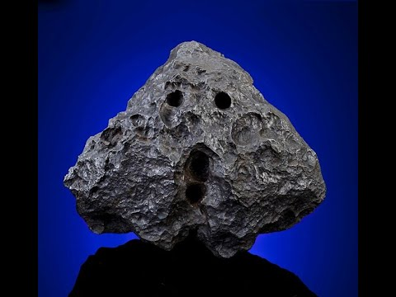
Thiên thạch
Quặng sắt

Slide 15
Gang và thép
Giống nhau
Thép:
Là hợp kim của sắt với các bon và một số chất khác.
Cứng, bền, dẻo
Gang:
Là hợp kim của sắt và các bon.
Cứng, giòn không thể uốn hay kéo thành sợi
Là hợp kim của sắt và các-bon

Slide 16
Gang và thép
Sắt và các bon
Gang
Thép
Cứng, giòn
Không thể uốn
Cứng, bền
Dẻo

Slide 17
Kết luận :
- Sắt là kim loại có tính dẻo, dễ kéo thành sợi, dễ rèn, dập. Sắt có màu trắng xám, có ánh kim. Trong tự nhiên, sắt có trong thiên thạch và có trong các quặng sắt.
- Gang và thép đều là hợp kim của sắt và các-bon. Nhưng thép ít các-bon hơn gang và có thêm một vài chất khác nên thép cứng, bền, dẻo,... hơn gang. Gang cứng, giòn, không uốn hay kéo thành sợi.

Slide 18
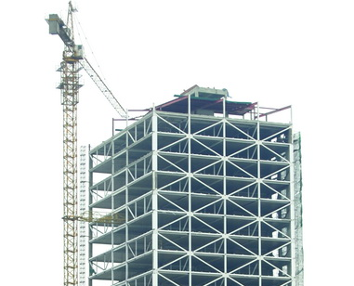
ỨNG DỤNG
01
Kể tên các sản phẩm
02
Vật liệu làm sản phẩm
03
Ứng dụng của sản phẩm

Slide 19
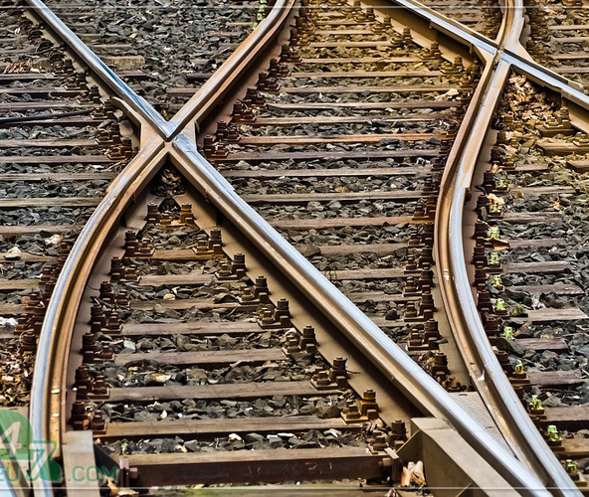
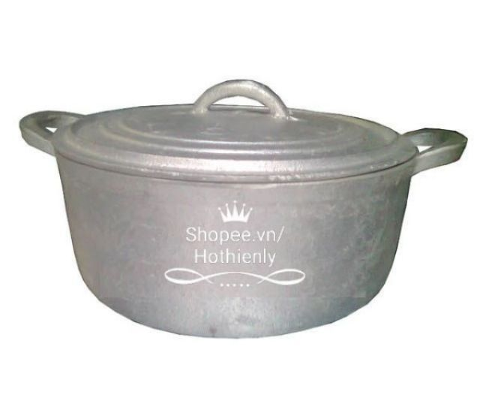
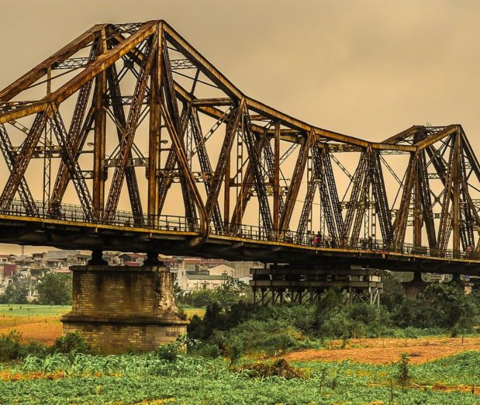
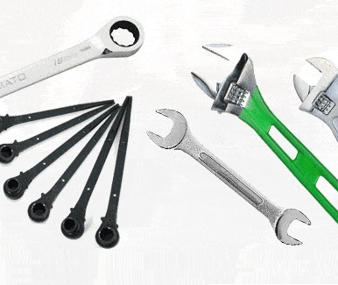
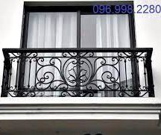
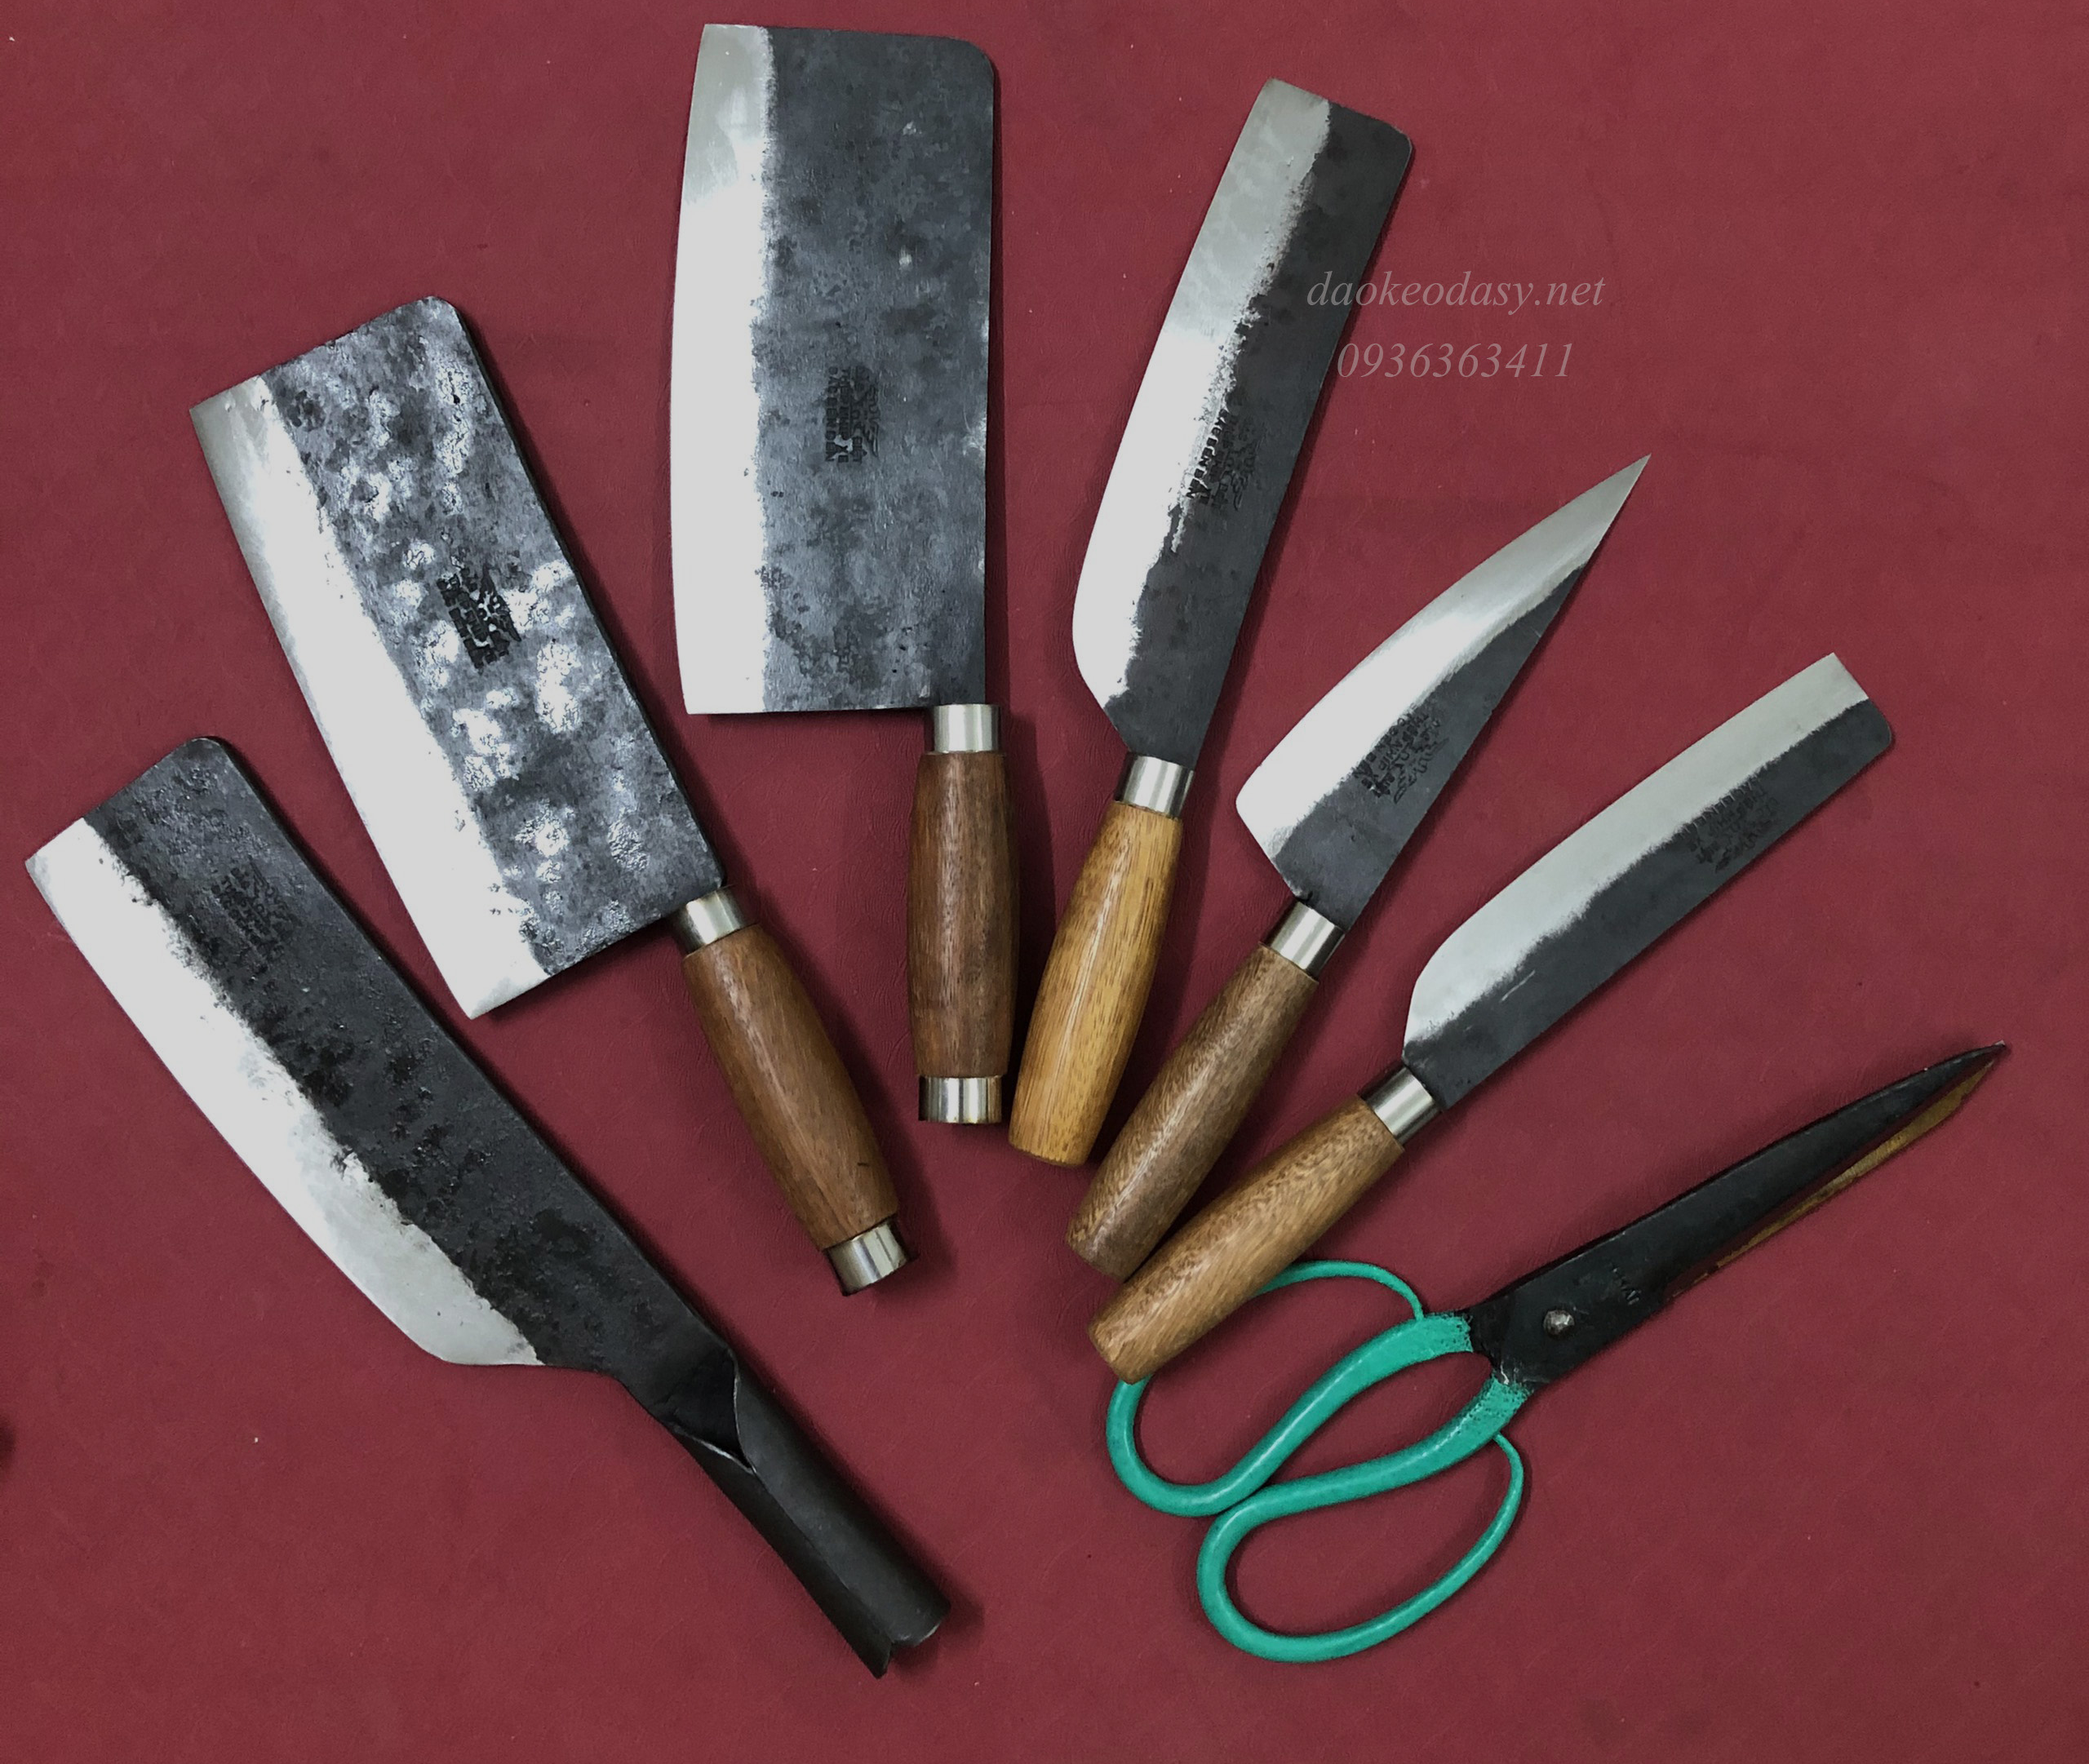

Slide 20
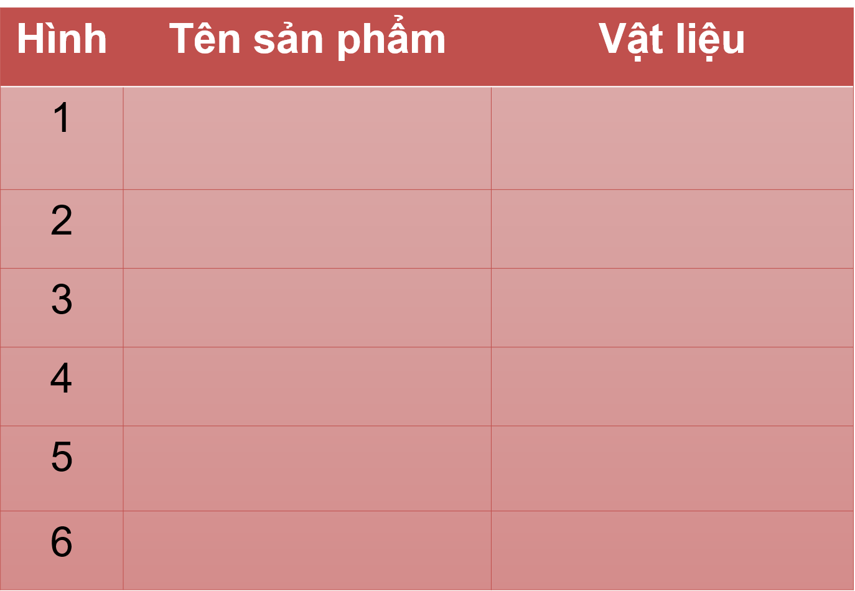
Bảng kết quả:
Đường ray xe lửa.
Thép
Lan can nhà ở.
Thép
Cầu (Long Biên).
Thép
Nồi.
Gang
Dao, kéo, dây thép.
Sắt, thép
Dụng cụ mở ốc vít.
Thép

Slide 21
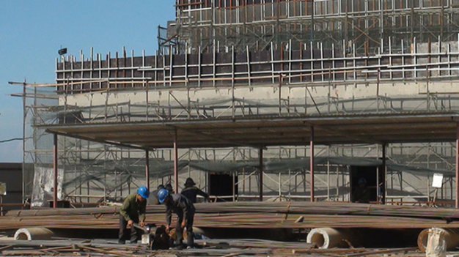
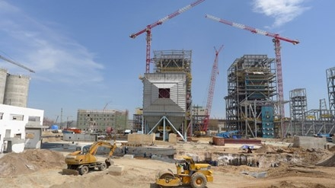
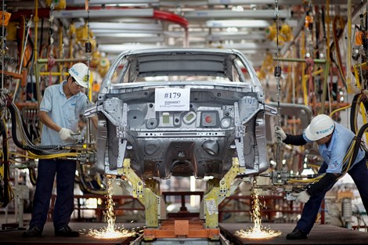
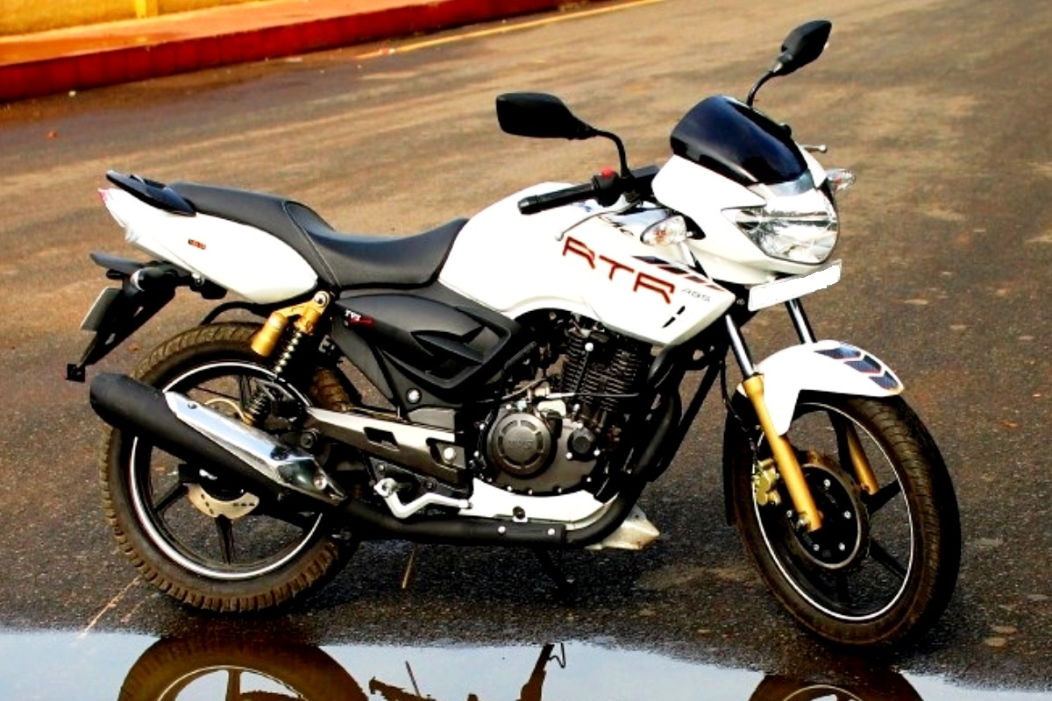
ỨNG DỤNG
Sản xuất
Các hoạt động khác
Sinh hoạt
Công nghiệp

Slide 22
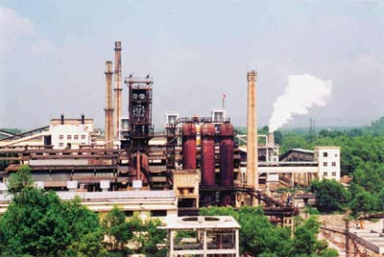
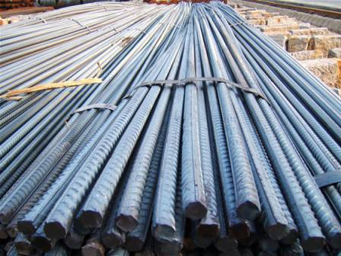
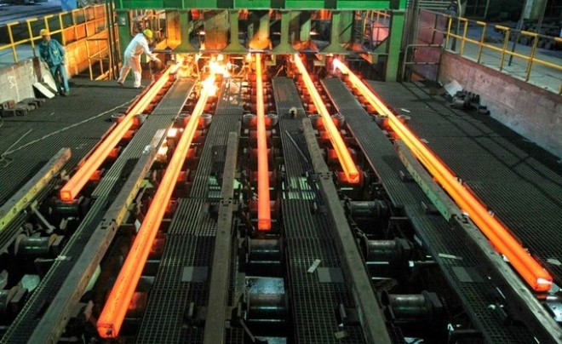

Slide 24
CÁCH BẢO QUẢN
Gang giòn, dễ vỡ nên khi sử dụng phải đặt cẩn thận
1
Sắt, thép dễ bị gỉ nên khi dung xong phải rửa sạch, lau khô
2
Khi sử dụng dao, kéo cần cất cẩn thận để xa tầm tay em nhỏ
3

Slide 25
  03
VẬN DỤNG

Slide 26
TỔNG HỢP KIẾN THỨC
Tính chất
Nguồn gốc
02
01
03
Ứng dụng
04
Cách bảo quản

Slide 27

Hãy tưởng tượng nếu cuộc sống không có sắt, gang thép.
Em sẽ làm gì để sắt, gang, thép luôn đồng hành cùng sự phát triển của con người?

Slide 28

Hãy xem lại bài.
Chuẩn bị bài sau: Nhôm

Slide 29
TẠM BIỆT CÁC EM

